Slide 1



Instituto Tecnológico de Frontera Comalapa
Modalidad Mixta
Materia:
Estructura de Datos
Semestre:
Quinto semestre
Especialidad:
Ingeniería en Sistemas Computacionales.
Nombre del alumno:
Cynthia Jasmine Morales Torres/231260014
Nombre del docente:
Ing. Francisco Javier Mingo Velázquez
Nombre del trabajo:
2.2 PRACTICA DE RECURSIVIDAD
Fecha de entrega:
Frontera Comalapa, Chiapas. A 27 de Octubre de 2025

Slide 2
Introducción
La recursividad es uno de los conceptos más elegantes y poderosos en la informática. No es un simple truco de programación, sino una forma fundamental de pensamiento algorítmico donde la solución a un problema se basa en la solución de versiones más pequeñas de ese mismo problema.

Slide 3
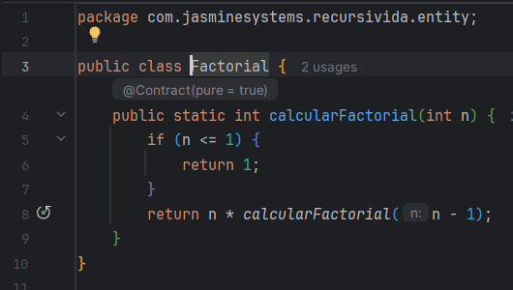
Clase Factorial
La clase Factorial se encarga únicamente de calcular el factorial de un número utilizando recursividad.
¿Cómo funciona?
Recibe un número entero.
Verifica el caso base:
  Si el número es 0, regresa 1.
Si no es el caso base:
  Se llama a sí misma restando 1 al número.
Multiplica el número actual por el resultado de la llamada recursiva.

Slide 4
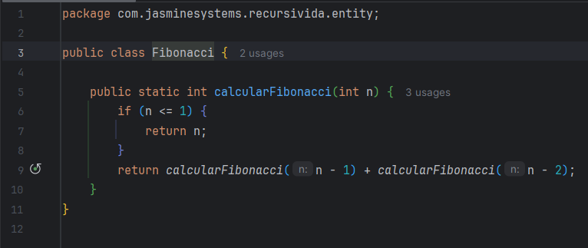
Clase fibonacci
La clase Fibonacci calcula un número de la serie de Fibonacci usando recursividad.
Recibe una posición n.
Verifica los casos base:
  Si n es 0, regresa 0.
  Si n es 1, regresa 1.
Para otros valores:
  Se llama a sí misma dos veces:
    fibonacci(n-1)
    fibonacci(n-2)
Suma ambos resultados y los devuelve.

Slide 5
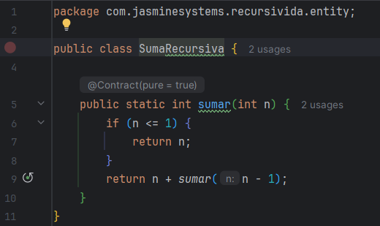
Clase suma recursividad
La clase SumaRecursiva calcula la suma de los números desde 1 hasta n, usando recursividad.
¿Cómo funciona?
Recibe un número n.
Define el caso base:
  Si n es 0, devuelve 0.
Si no:
  Se llama a sí misma restando 1.
Suma el valor actual con el resultado anterior.

Slide 6
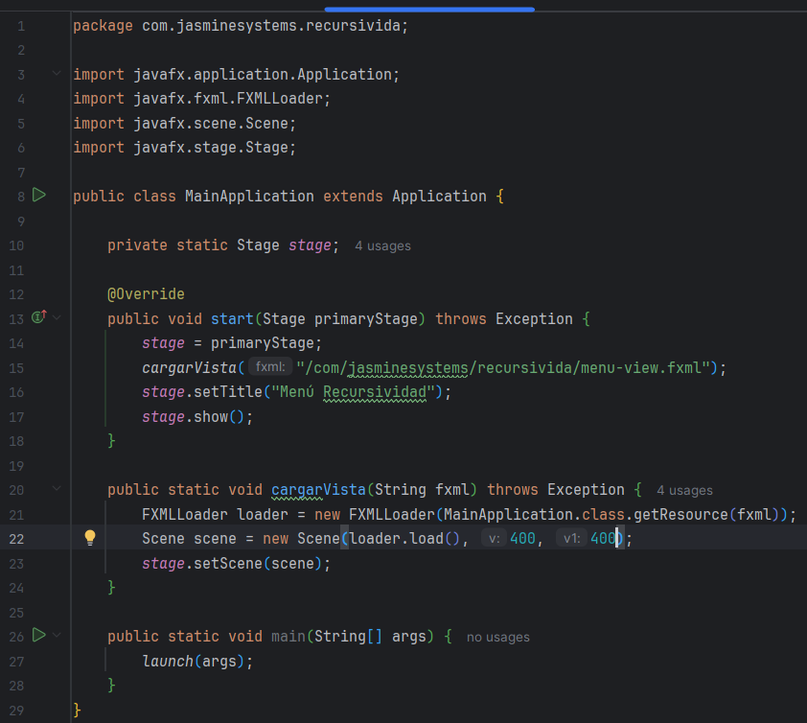
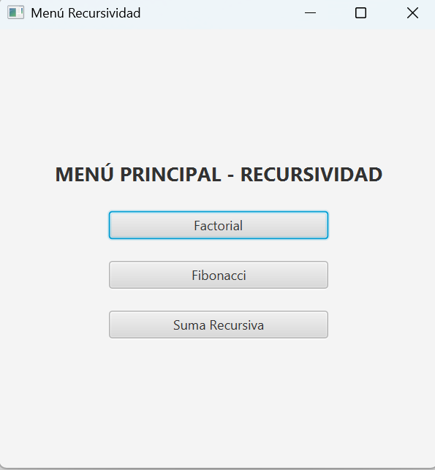
Resultados de la ejecución

Slide 7
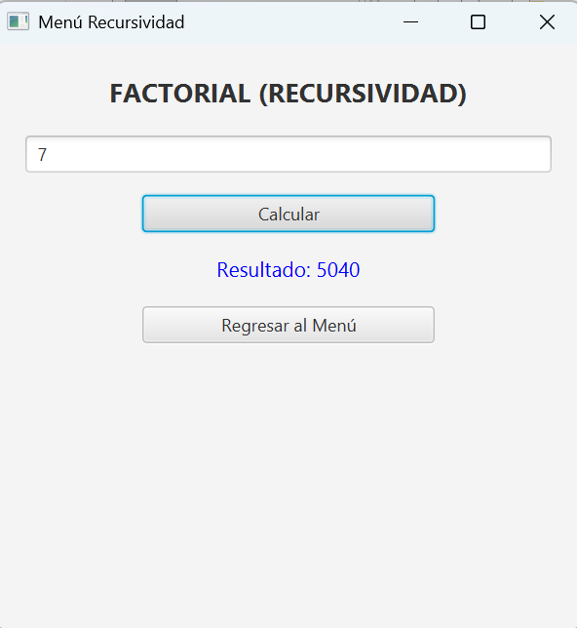
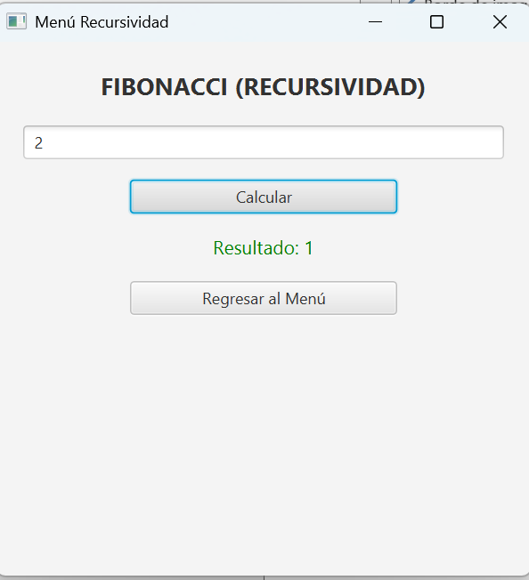
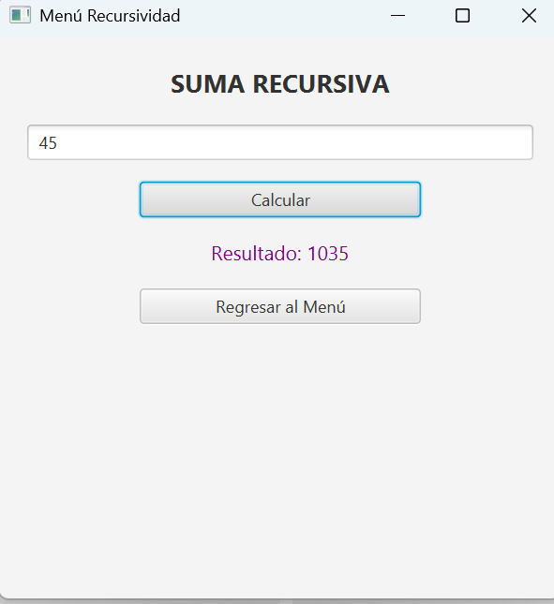
Las tres clases trabajan en conjunto para crear una aplicación ordenada, donde cada parte tiene una función clara: mostrar, controlar y calcular. Esto hace que el programa sea más fácil de entender y mantener.

Slide 8
Conclusión
En conclusión, el proyecto desarrollado permite comprender de manera práctica el uso de la recursividad en Java, aplicándola a problemas clásicos como el cálculo del factorial, la serie de Fibonacci y la suma recursiva. Mediante la implementación de una interfaz gráfica con JavaFX, se facilita la interacción del usuario y se refuerza el aprendizaje al visualizar los resultados de forma inmediata.

